Slide 1
EvalPro
Projektphase 3
Projektdokumentation
und
Reflektion

Slide 2
Agenda
Grundlegendes
1.1 Ausgangssituation
1.2 Projektziel
Aktueller Stand (Backend)
Reflektion
3.1 Herausforderungen und Hindernisse

Slide 3
1. Grundlegendes

Slide 4
1.1 Ausgangssituation
IHK-Prüfer nutzen Excel-Tabelle um Bewertungen von Prüflingen festzuhalten
nicht DSGVO-konform
Nicht einheitlich über jeden Prüfer

Slide 5
1.2 Projektziel
Funktionierende Anwendung zum Bewerten von Prüflingen
Automatische Auswertung der Punkte und Berechnung der Gesamtnote
Offline verwendbar
Daten auch ohne Projekt lesbar
Berechnungsgeschwindigkeiten bleiben minimal gehalten

Slide 6
2. Aktueller Stand (Backend)

Slide 7
2. Aktueller Stand (Backend)
Notenberechnung funktionsfähig
Datenbank funktionsfähig
Abstraktionsschicht zwischen Datenbankanbindung und Anwendung in Arbeit

Slide 8
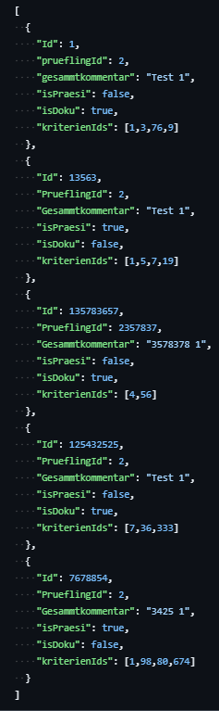
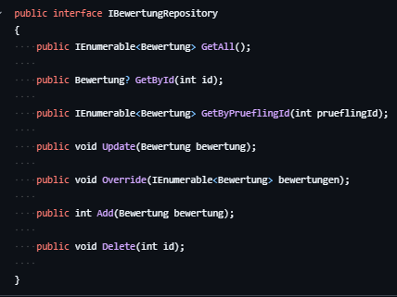
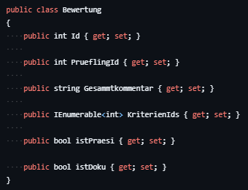
2. Aktueller Stand ( Datenbank)

Slide 9
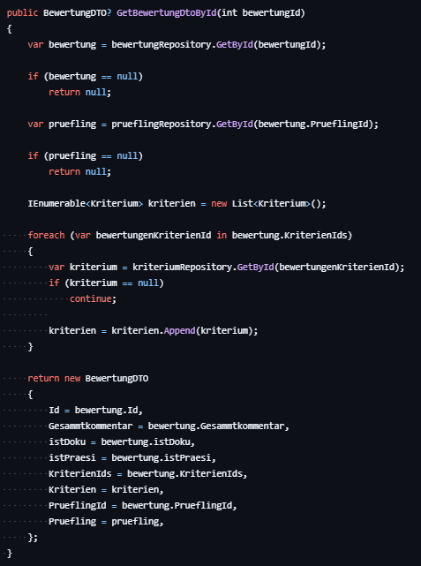
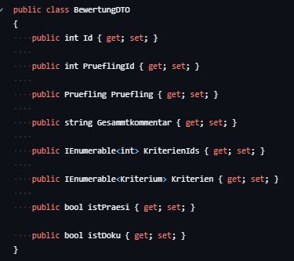
2. Aktueller Stand (Services)

Slide 10
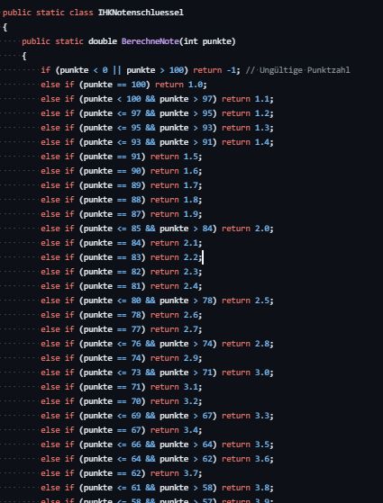
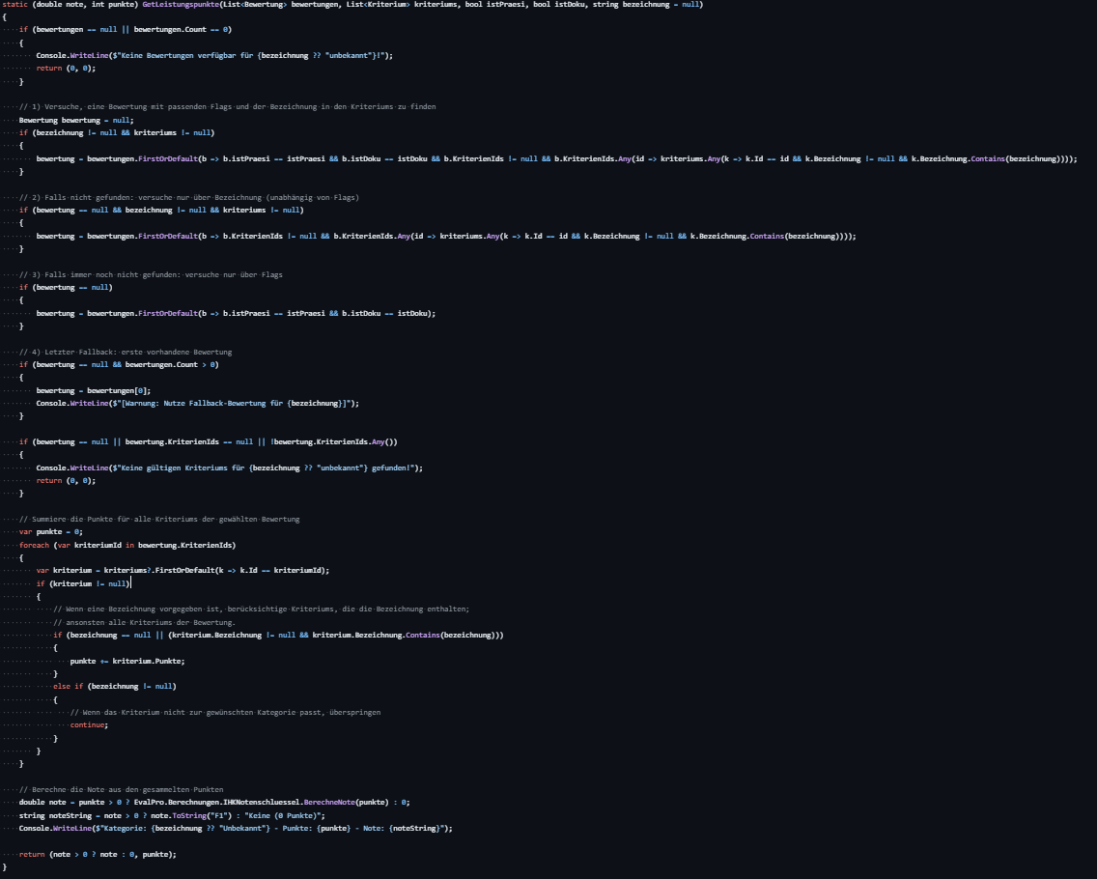
2. Aktueller Stand (Berechnungen)

